Slide 1
Java Servlet API
436 Sunucu Yazılım Teknolojileri
Doç.Dr. Cenk Erdur/Nisan, 2016

Slide 2
Giriş –1
“Servlet” ler, sunucu tarafı programlamada önemli bir yere sahiptir. Sunucu tarafındaki kodların (veritabanı erişimi veya diğer uygulamalar) istemciler tarafından kullanılabilmesini sağlamaktadırlar.
Doç.Dr. Cenk Erdur/Nisan, 2016

Slide 3
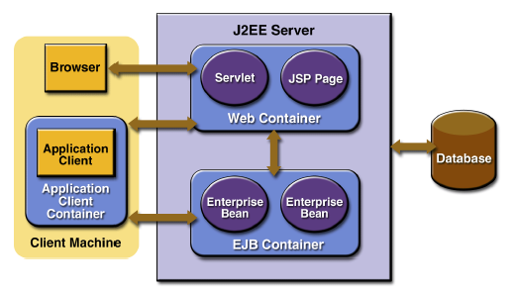
Giriş –2
Doç.Dr. Cenk Erdur/Nisan, 2016

Slide 4
Giriş –3
Bir “Servlet” in Temel Görevleri:
  Veri okuma
  HTTP request’ ten ek bilgi okuma
  Sunucu tarafta belli bir işlem yapma
  Sonuçları formatlama
  HTTP response parametrelerini ayarlama
  Sonuç dokümanı istemciye gönderme
Doç.Dr. Cenk Erdur/Nisan, 2016

Slide 5
HTTP Servlet Sınıfı
HttpServlet Class:
    HTTP protokolüne özel servlet sınıfıdır.
    Service metodu, ServletRequest ve ServletResponse tipinde parametreler alır ve isteği doGet(), doPost() gibi ilgili metotlara aktarır.
HttpServletRequest Interface:
    public String getParameter(String key)
    public String[] getParameterValues(String key)
    public Enumeration getParameterNames()
HttpServletResponse Interface:
    public void setContentType(String type)
    public PrintWriter getWriter() throws IOException
    public ServletOutputStream getOutputStream() throws IOException
    ...
Doç.Dr. Cenk Erdur/Nisan, 2016

Slide 6
Temel Servlet Örneği
Browser penceresine Hello!!! yazdıran ve sadece doGet metodunu gerçekleştiren Servlet örneği:
  KAYNAK KOD (Ders07Ornek01.doc içinde.)
Doç.Dr. Cenk Erdur/Nisan, 2016

Slide 7
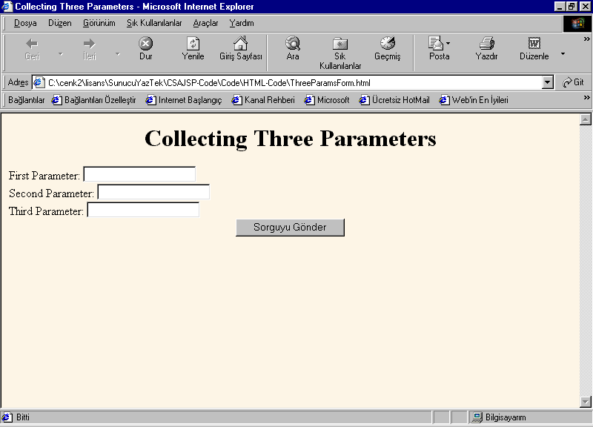
FORMDAN VERİ ALMAK -1
Doç.Dr. Cenk Erdur/Nisan, 2016

Slide 8
FORMDAN VERİ ALMAK -2
HTML FORMU ve SERVLET KODLARI
(Ders07Ornek04.doc içinde.)
Doç.Dr. Cenk Erdur/Nisan, 2016

Slide 9
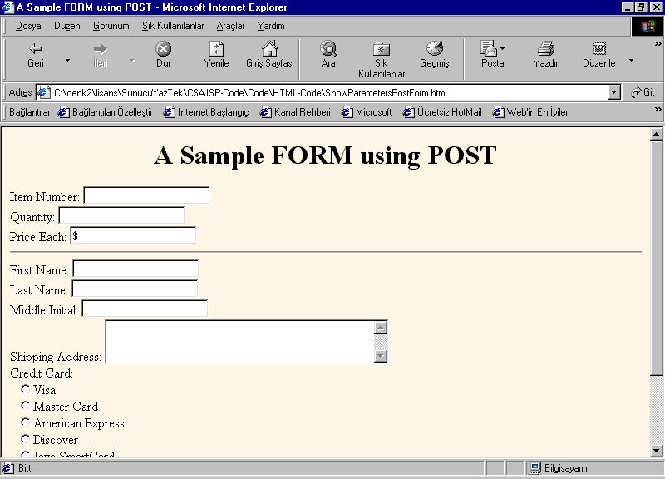
FORMDAN VERİ ALMAK -3
Doç.Dr. Cenk Erdur/Nisan, 2016

